Slide 1
Основы моделирования и исследования систем подводных аппаратов

Slide 2
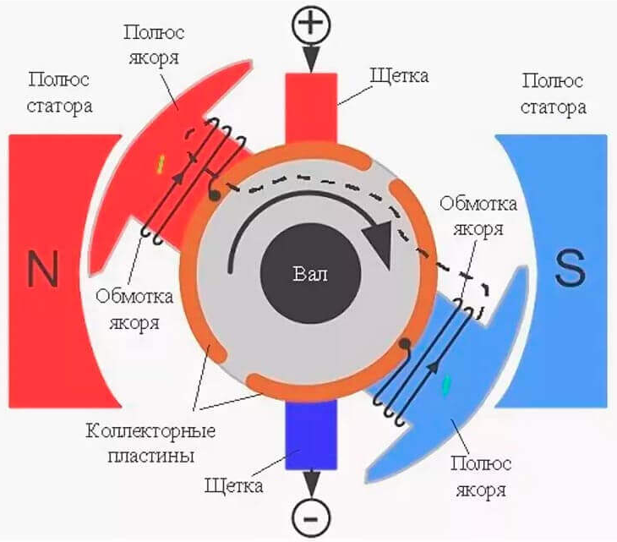
Двигатель постоянного тока

Slide 3
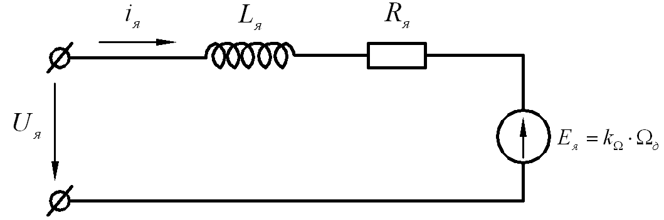
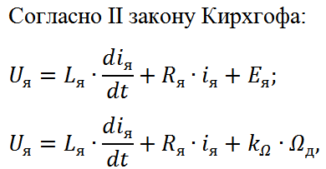
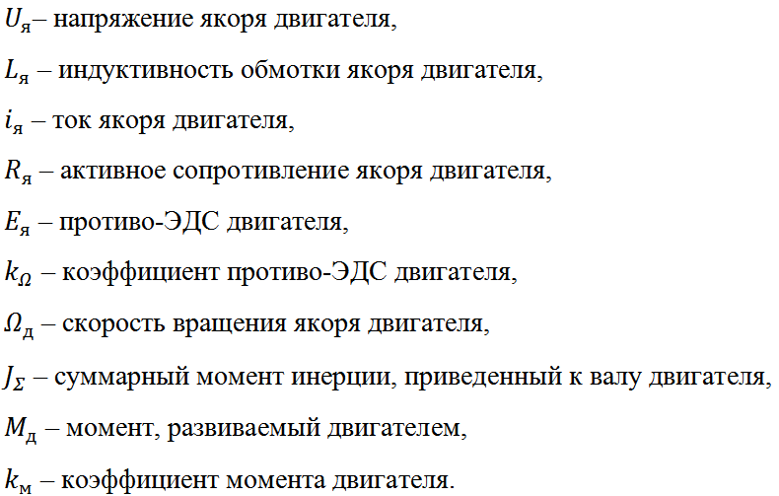
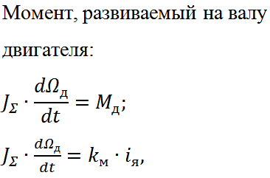
Эквивалентная схема двигателя постоянного тока

Slide 4
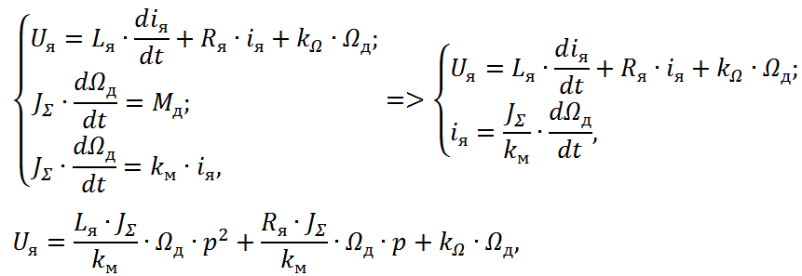
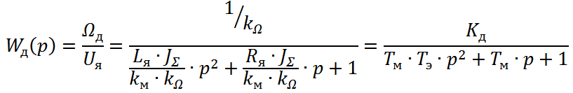
Передаточная функция двигателя постоянного тока

Slide 5
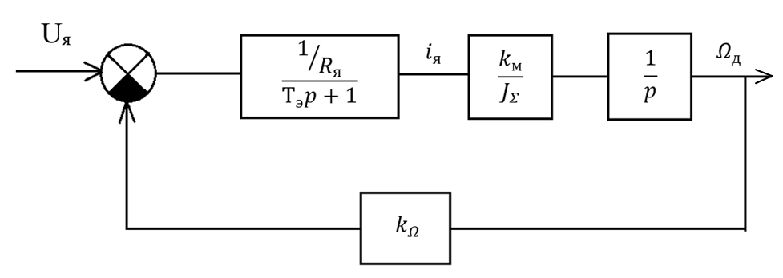
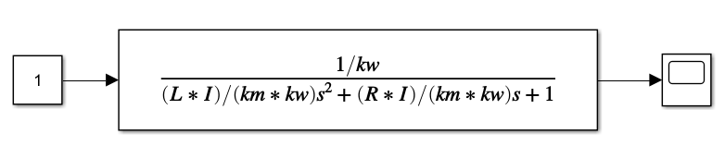
Структурная схема двигателя постоянного тока

Slide 6
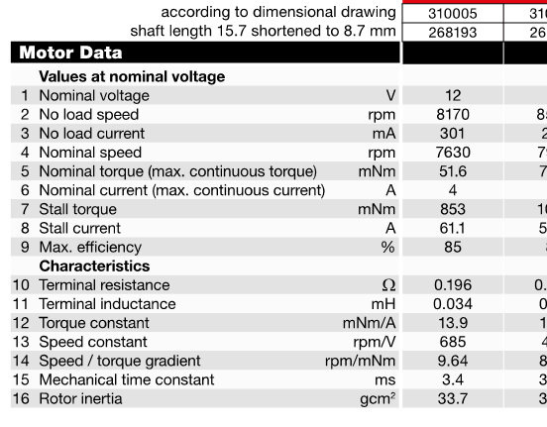






Паспортные характеристики двигателя постоянного тока

Slide 7
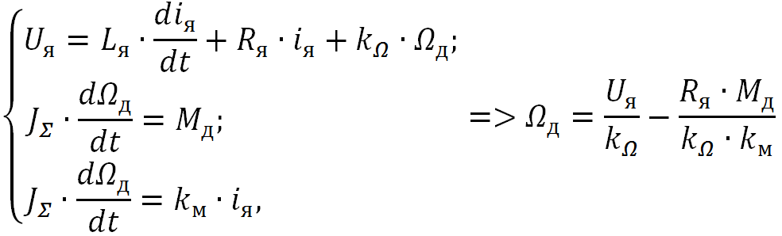
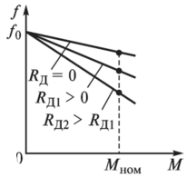
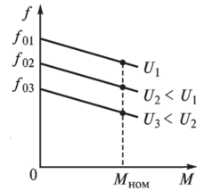
Механическая характеристика двигателя постоянного тока

Slide 8
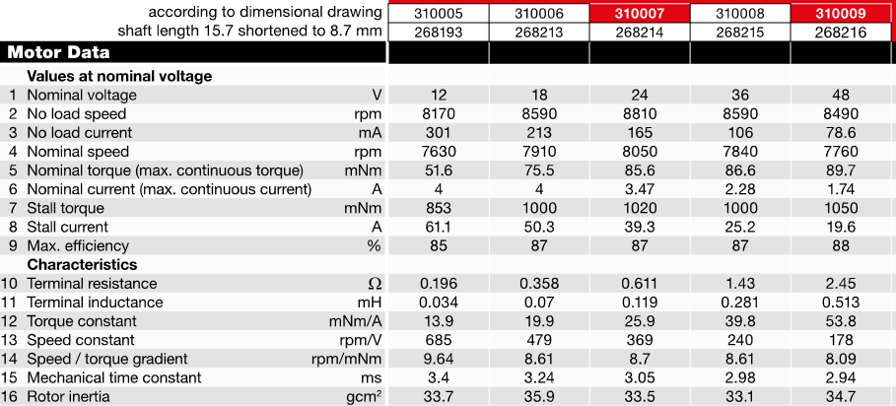
Задача
Построить модель заданного двигателя и определить момент на валу двигателя при скорости вращения вала 2/3 от номинальной.
Четные номера в списке – двигатель 268214;
Нечетные номера в списке – двигатель 268213.

